Slide 1
프로젝트 계획서 발표회
집에가조
팀장 : 강병규
팀원 : 박현진
팀원 : 조현호

Slide 2
Project
주제
안면인식 학습모델을 이용한 실종자 찾기

Slide 3
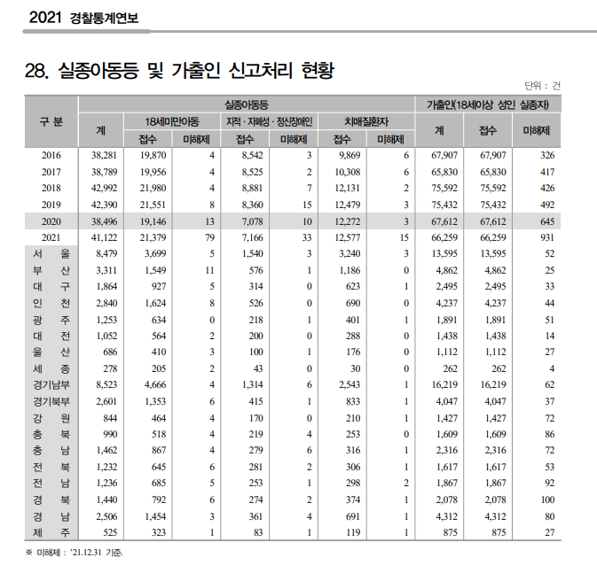
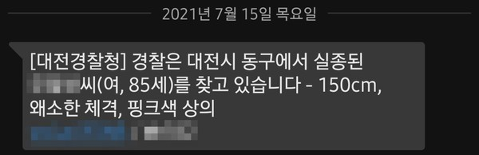
18세 이상 성인 실종자
69,772명
연간 평균 실종자
110,117명
출처 : https://www.police.go.kr/www/open/publice/publice05.jsp

Slide 4
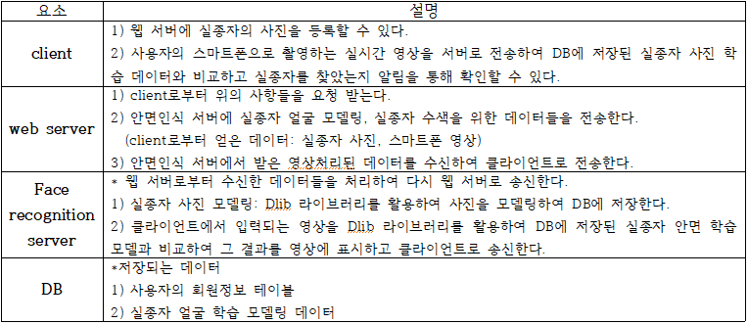
Project
목표 -

Slide 5
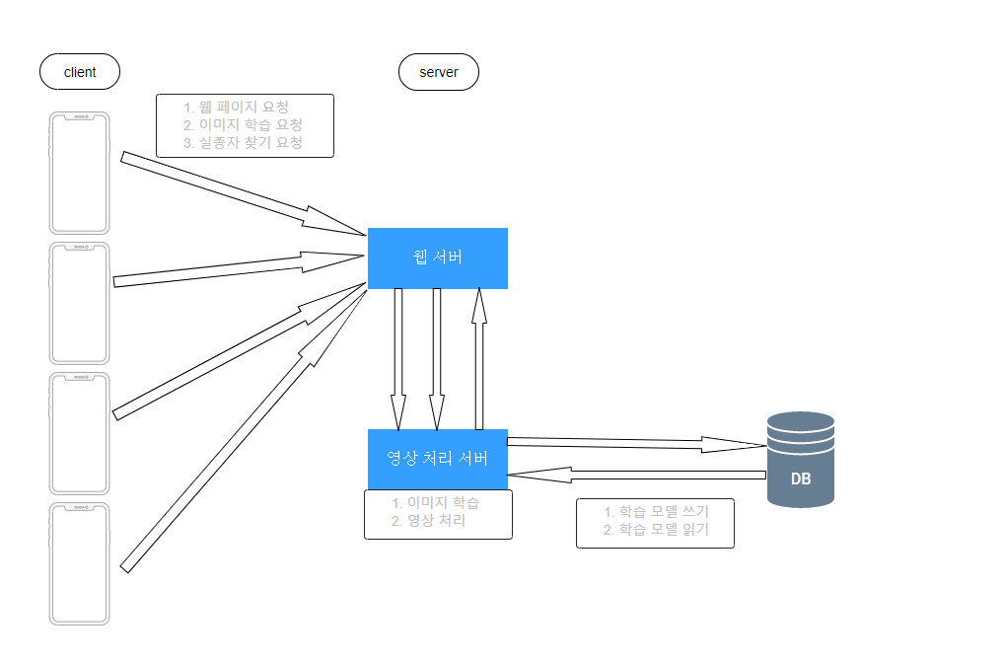
System Architecture

Slide 6
핵심 기술
서버 시스템 구축 및 서버 프로그래밍(웹 서버 ,안면인식 서버)
UI/UX 구현
데이터베이스 프로그래밍
인공지능 오픈소스 활용

Slide 7
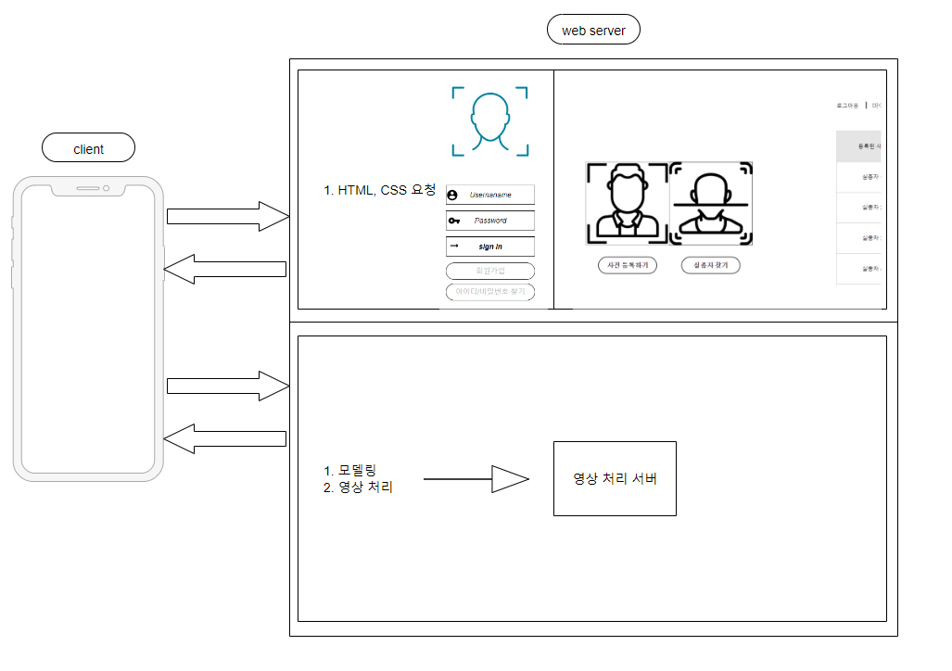
세부 시스템 구조
Web Server Architecture

Slide 8
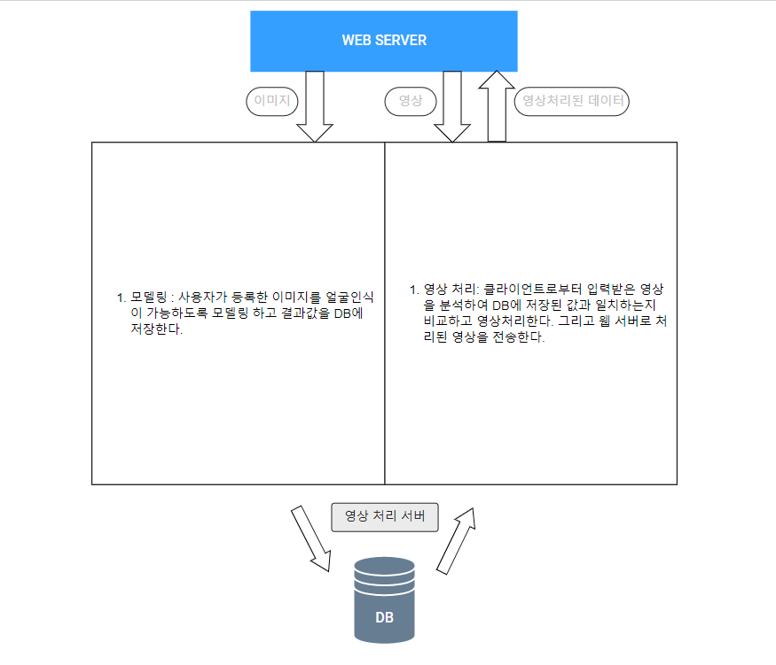
세부 시스템 구조
Face Recognition Server Architecture

Slide 9
예산
구분 | 내용 | 금액 | 비고
재료비 | - | - | -
회의비 | - | - | -
문헌구입비 | - | - | -
인쇄/복사비 | - | - | -

Slide 10
Thank You
For The Attention

